Slide 1
Имитационное моделирование
Зирин Владимир Русланович
Юдин Александр Константинович

Slide 2
Банковский бизнес
В современном мире людям не хватает времени. Одним из факторов, съедающих время, является очередь.
Очередь в банках распростанненое явление. Людя часто ходят в банк для оформления кредитов, перевыпуска карт, блокировки счетов и т.д.
Зачастую, на эти действия времени тратиться больше, чем хотелось бы.

Slide 3
Описание задачи
Каждые 15±3 минут в банк приходят для оформления/перевыпуска карты.
Каждые 30±7 минут в банк приходят для оформления кредита.
Каждые 45±9 минут в банк приходят для открытия/закрытия накопительного счета.
Среднее время обслуживания состовляет 12, 25 и 35 минут соотвественно.
Если клиент видит перед собой очередь в 4 человека в первом случае, 3 человека и 2 человека во втором и третьем случаях соответсвенно, то он уходит.
Необходимо рассчитать количество обслуженных и ушедших за 1 рабочий день(10 часов)

Slide 4
Цели
Отследить количество ушедших и сравнить с количеством обслуженных
Выявить зависимость между скоростью обслуживания и ушедшими

Slide 5
Описание модели
Клиент входит в отделение банка. Оказыаается в зале ожидания, где находятся рабочие места менеджеров банка, диваны, стулья и столы для ожидающих клиентов. Если его не устраивает длина очереди, клиент выходит сразу. Иначе занимает место и ожидает свой черед.

Slide 6
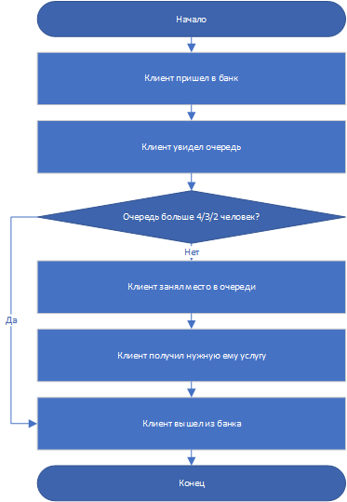
Блок-схема описания процесса

Slide 7
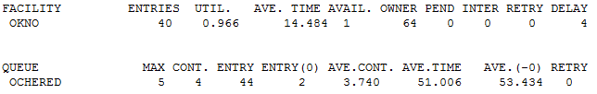

Пример работы программы
Число обслуженных клиентов = 40.
Коэффициент загрузки окна менеджера = 0,966.
Среднее время обслуживания = 14,484 мин.
Максимальная длина очереди = 5.
Средняя длина очереди = 3,740.
Среднее время в очереди = 51,006 мин.
Число ушедших клиентов:
Карты: 3
Кредит: 13
Счет: 11

Slide 8
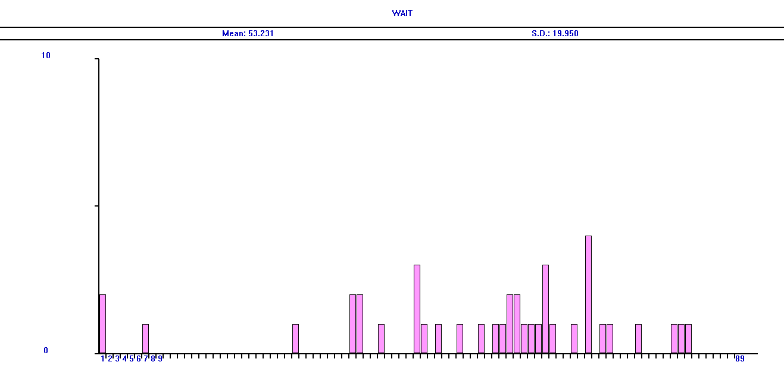
Гистограмма времени ожидания
Время ожидания от нескольких минут вплоть до полутора часов

Slide 9
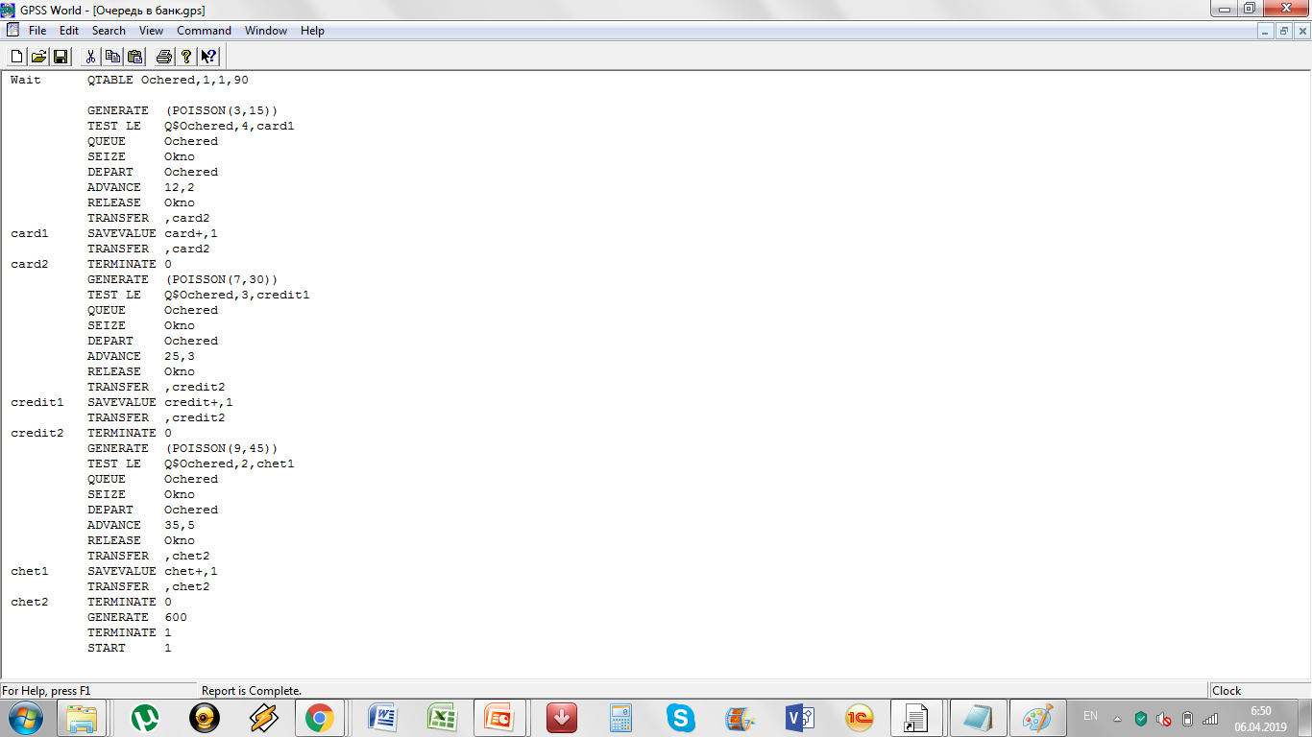
Код программы

